Slide 1
MEJORES COMPAÑER@S
Octubre
- 2021-

Slide 2
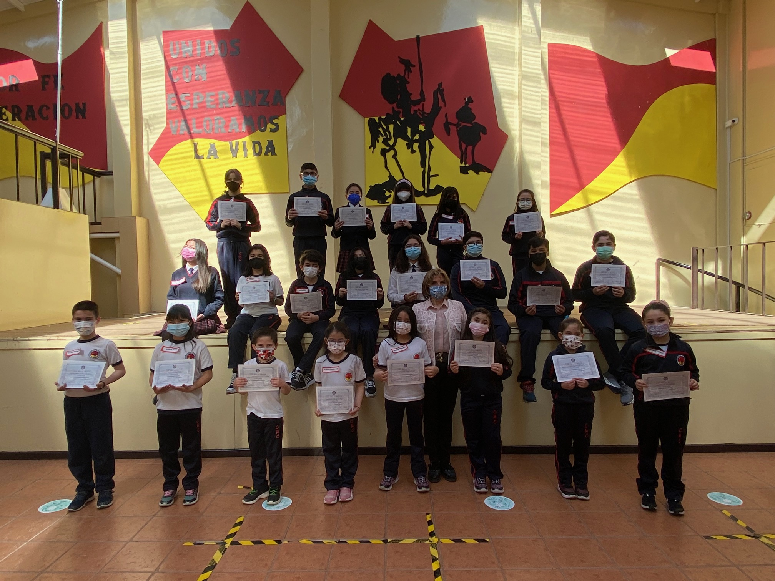
“Unidos con esperanza, valoramos la vida”
2021
MEJORES
COMPAÑEROS Y COMPAÑERAS

Slide 3
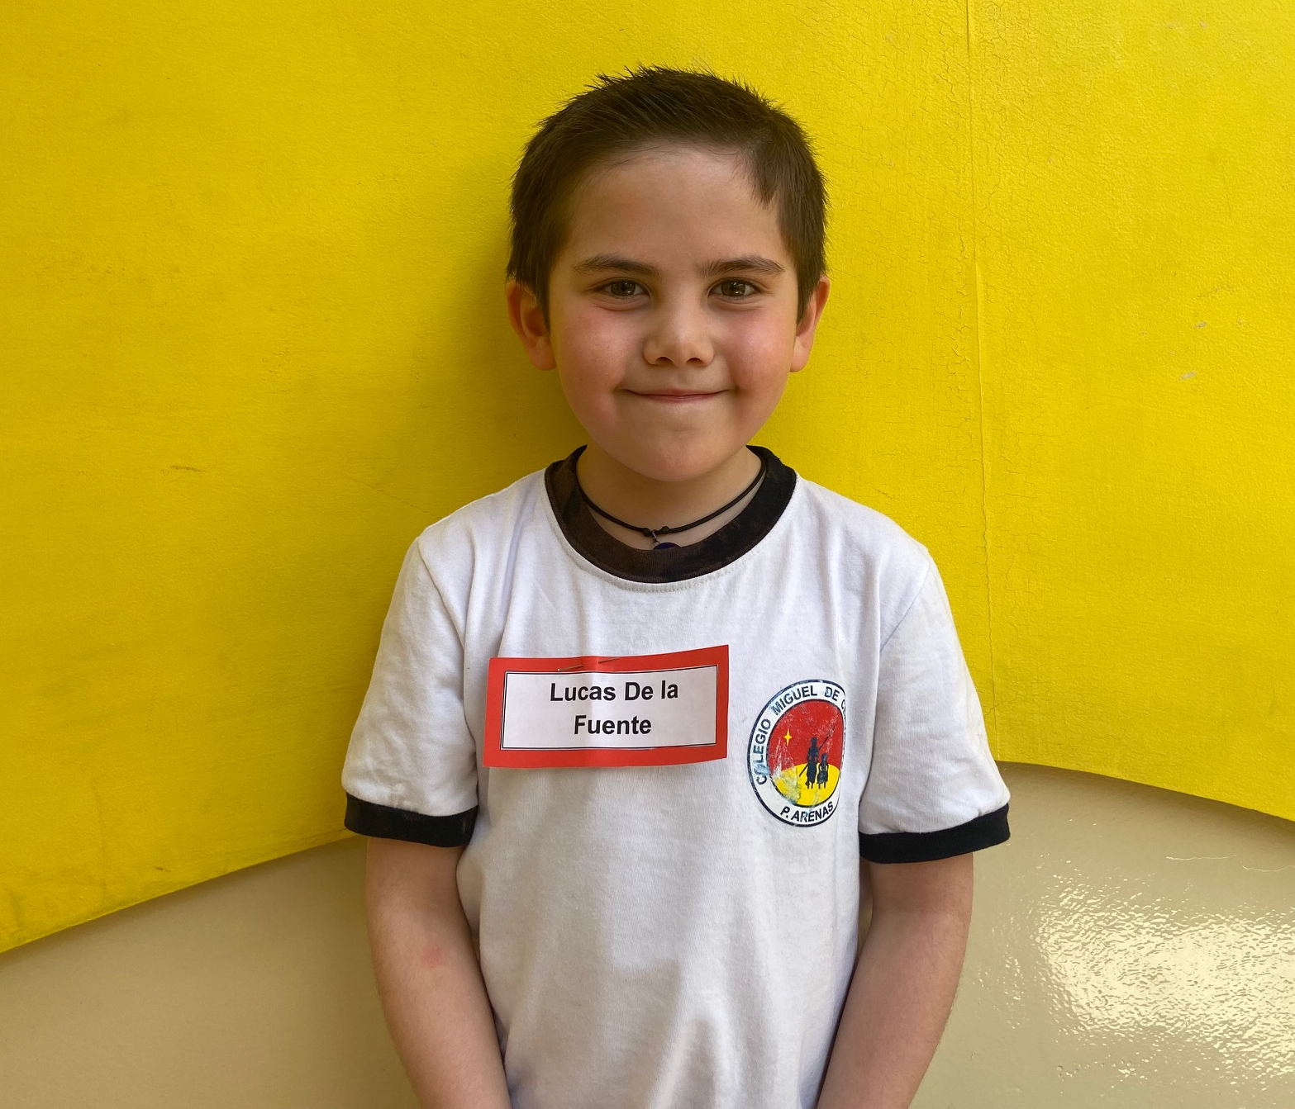
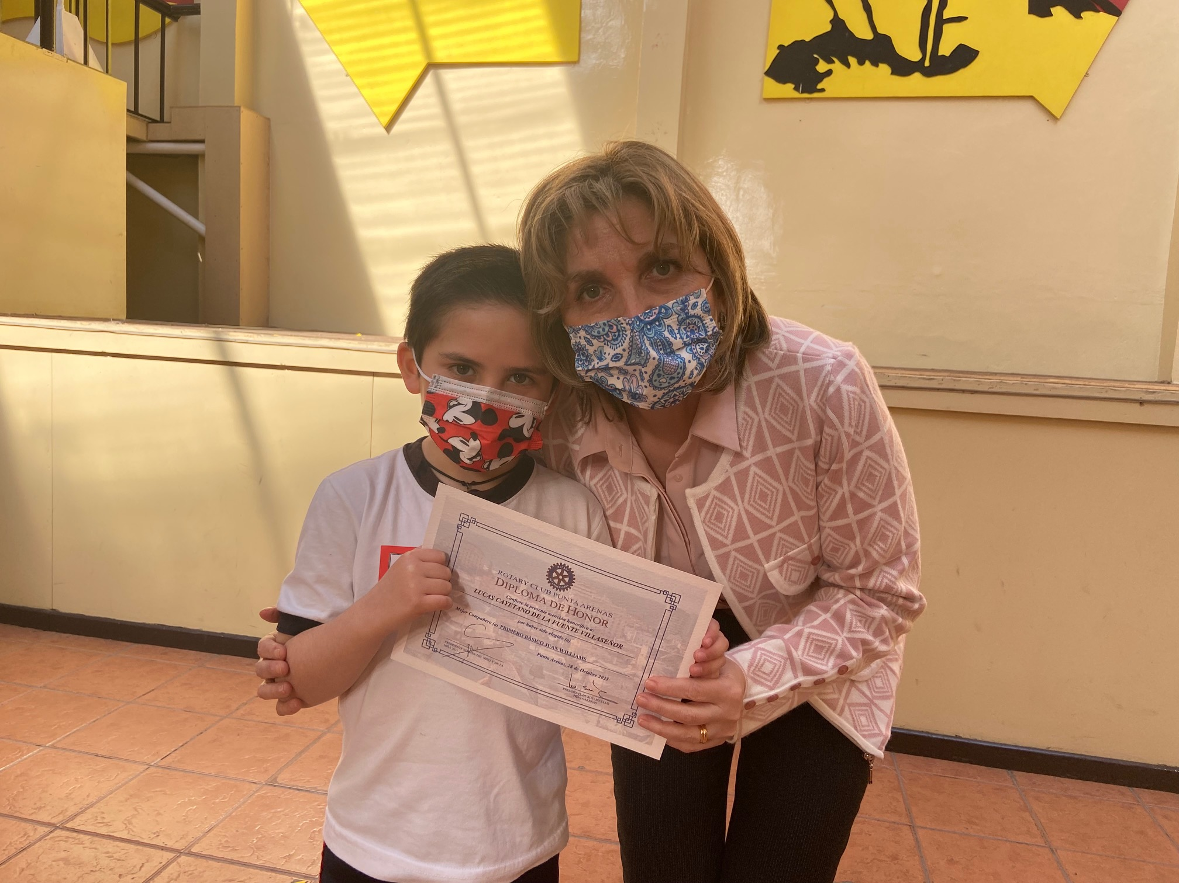
LUCAS CAYETANO DE LA FUENTE VILLASEÑOR
1° básico
Juan Williams

Slide 4
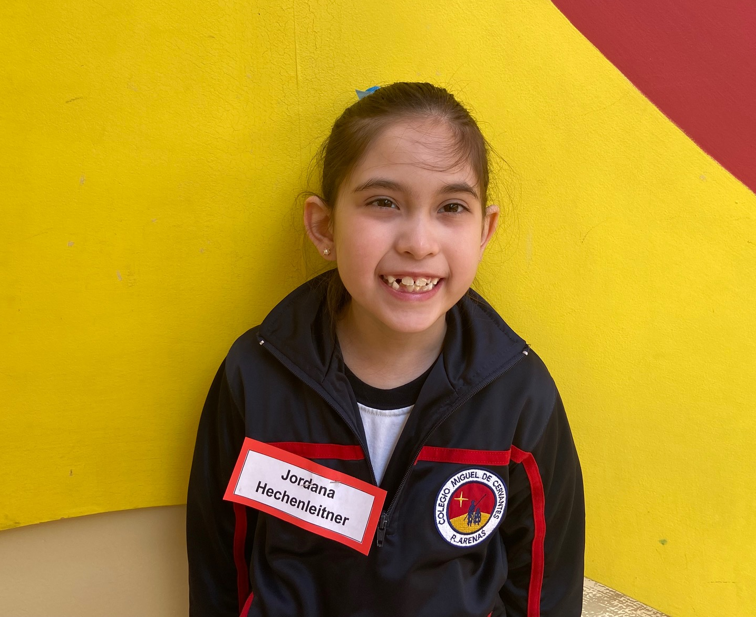
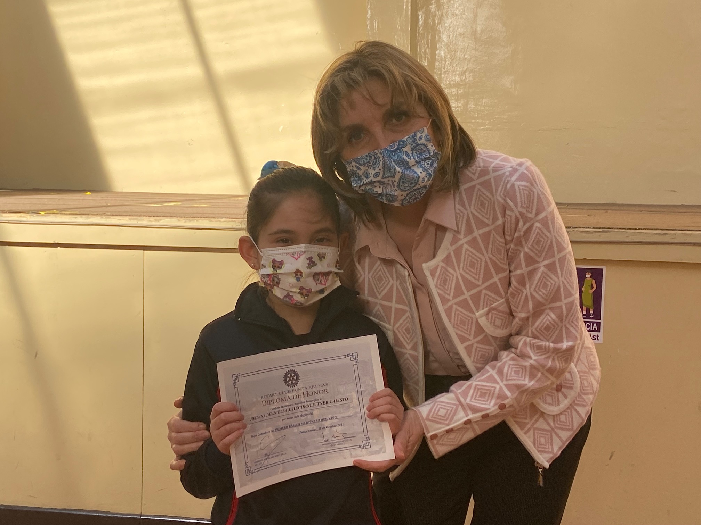
JORDANA DHANIELLA JULIETH HECHENLEITNER CALISTO
1° básico
Martin Luther King

Slide 5
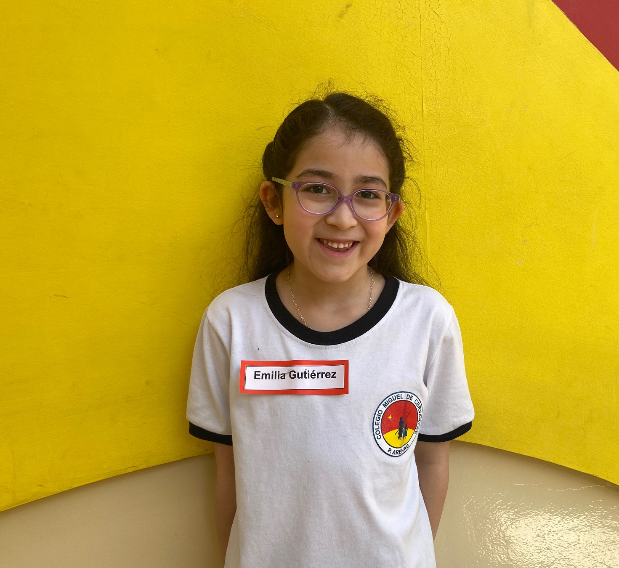
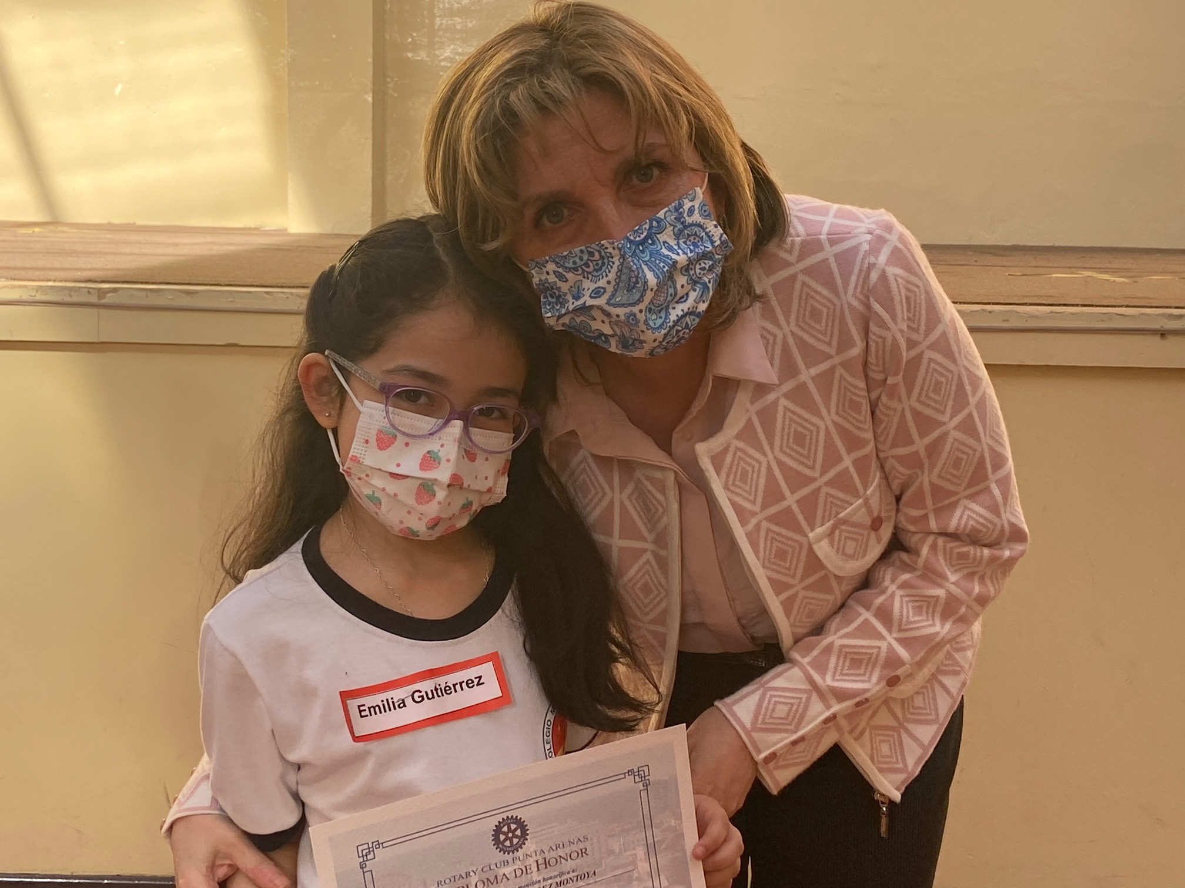
EMILIA SOFÍA GUTIÉRREZ MONTOYA
1° básico
Fernando Ferrer

Slide 6
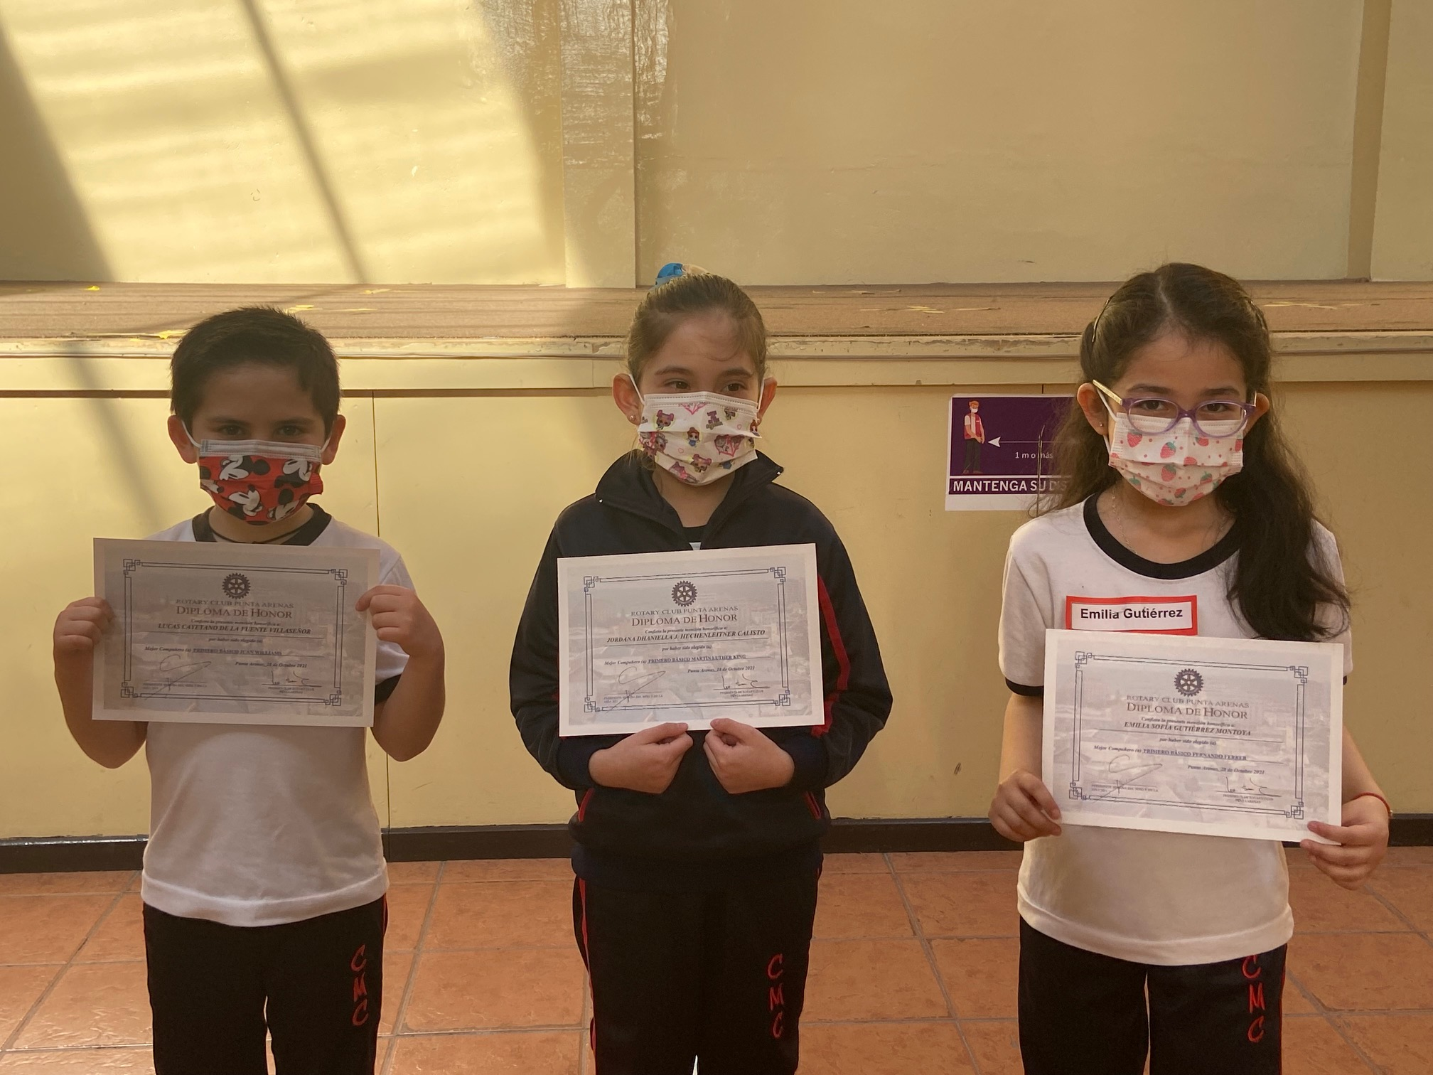
PRIMEROS BÁSICOS
MEJORES
COMPAÑERO Y COMPAÑERAS

Slide 7
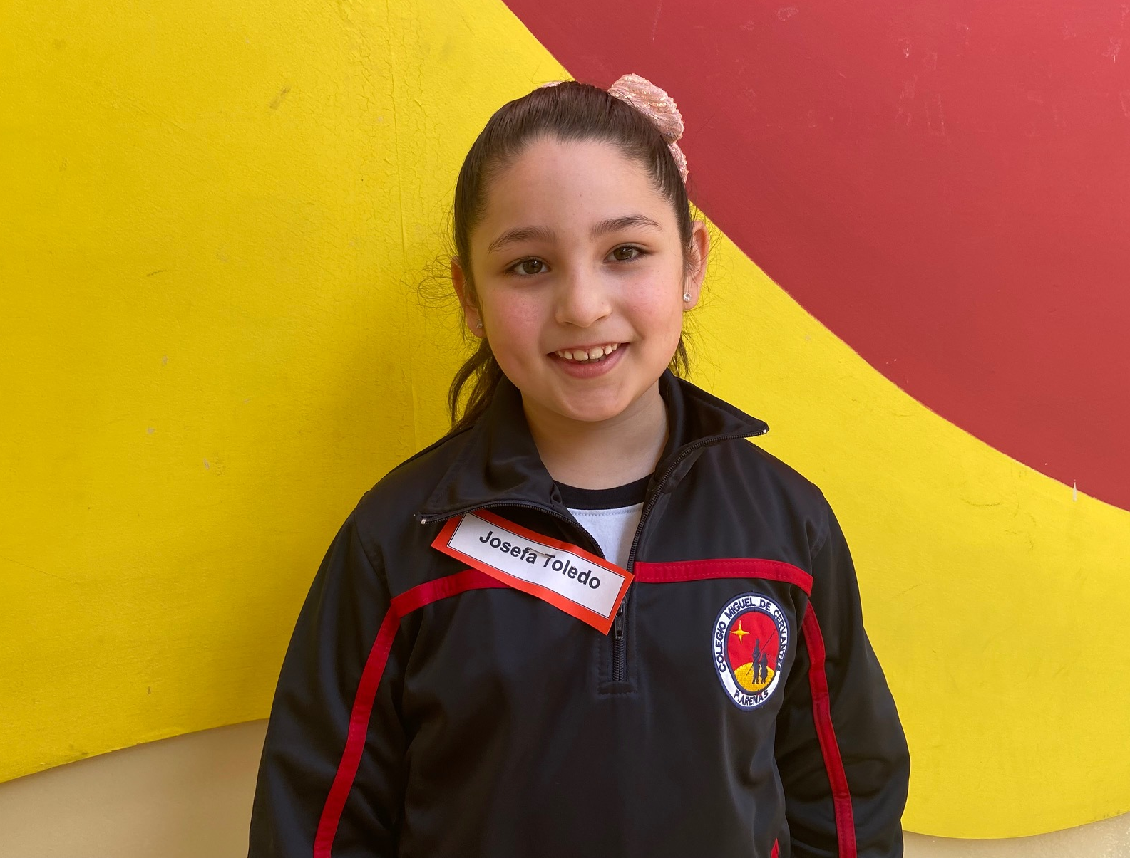
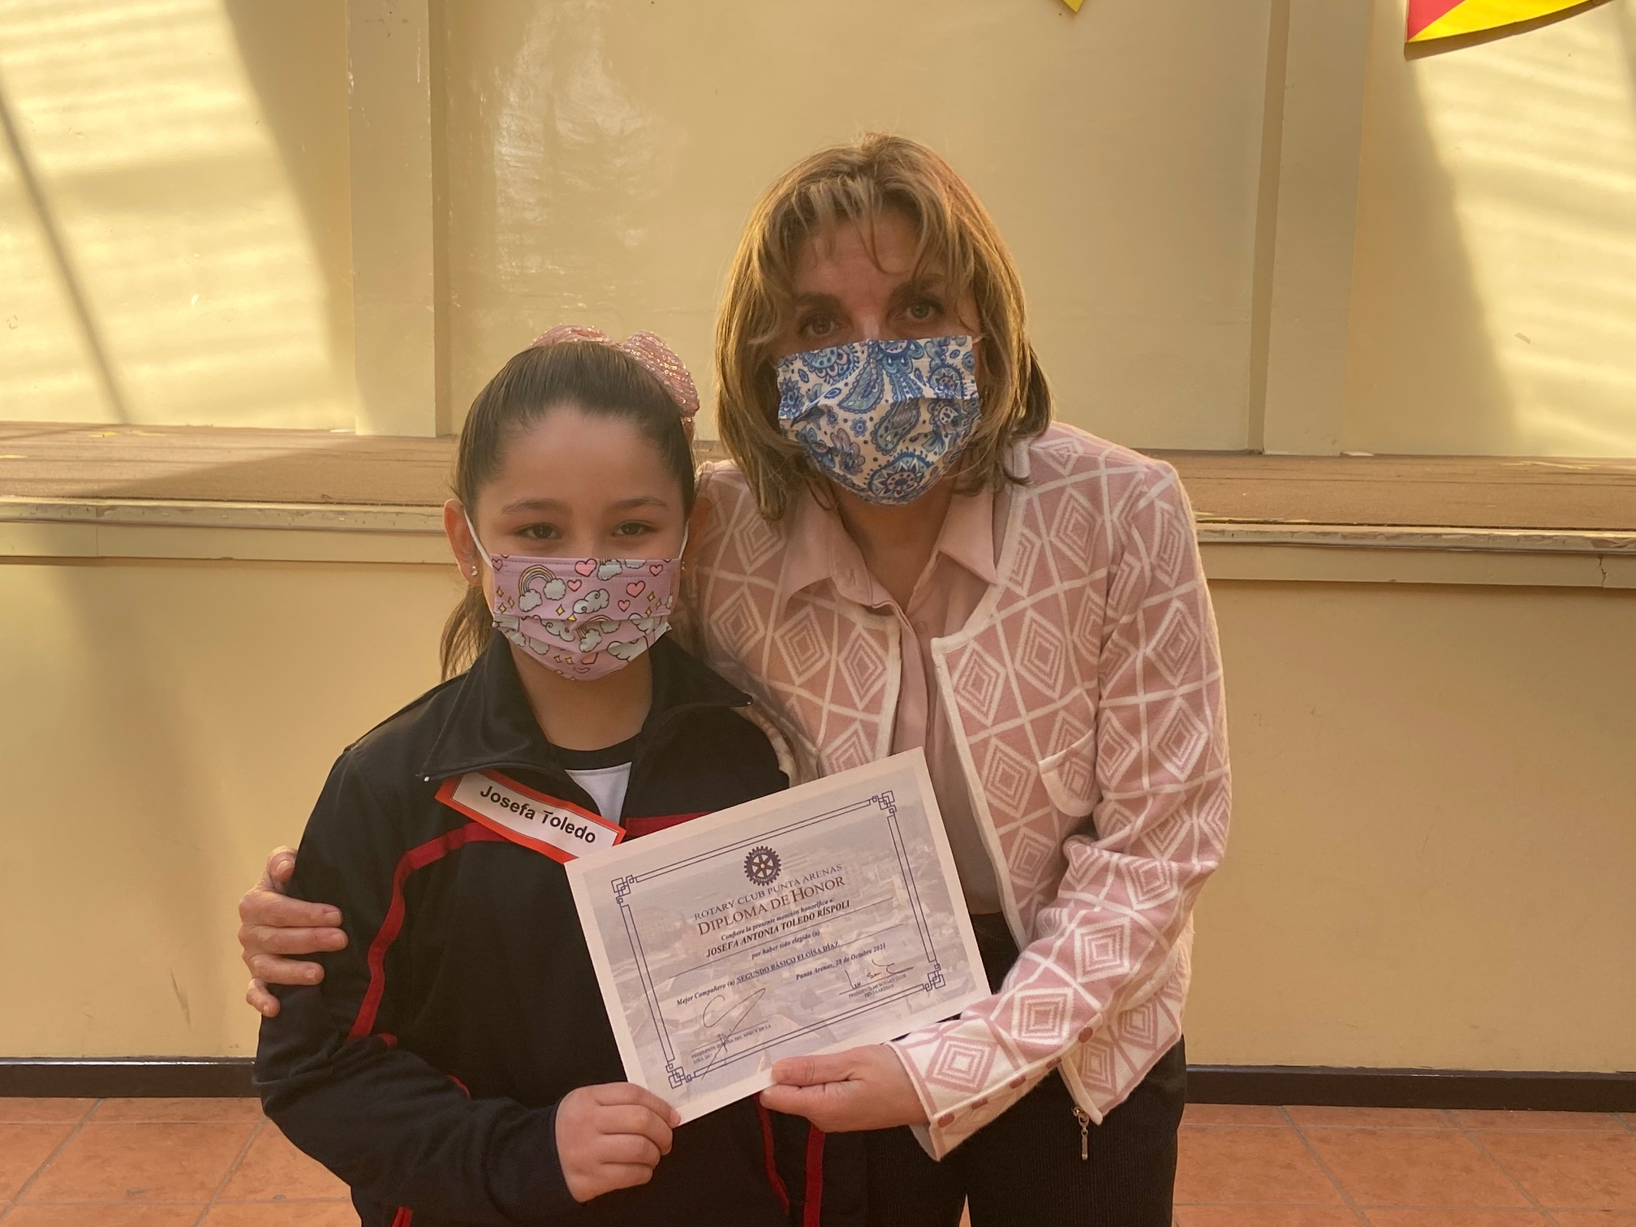
JOSEFA ANTONIA TOLEDO RISPOLI
2° básico
Eloísa Díaz

Slide 8
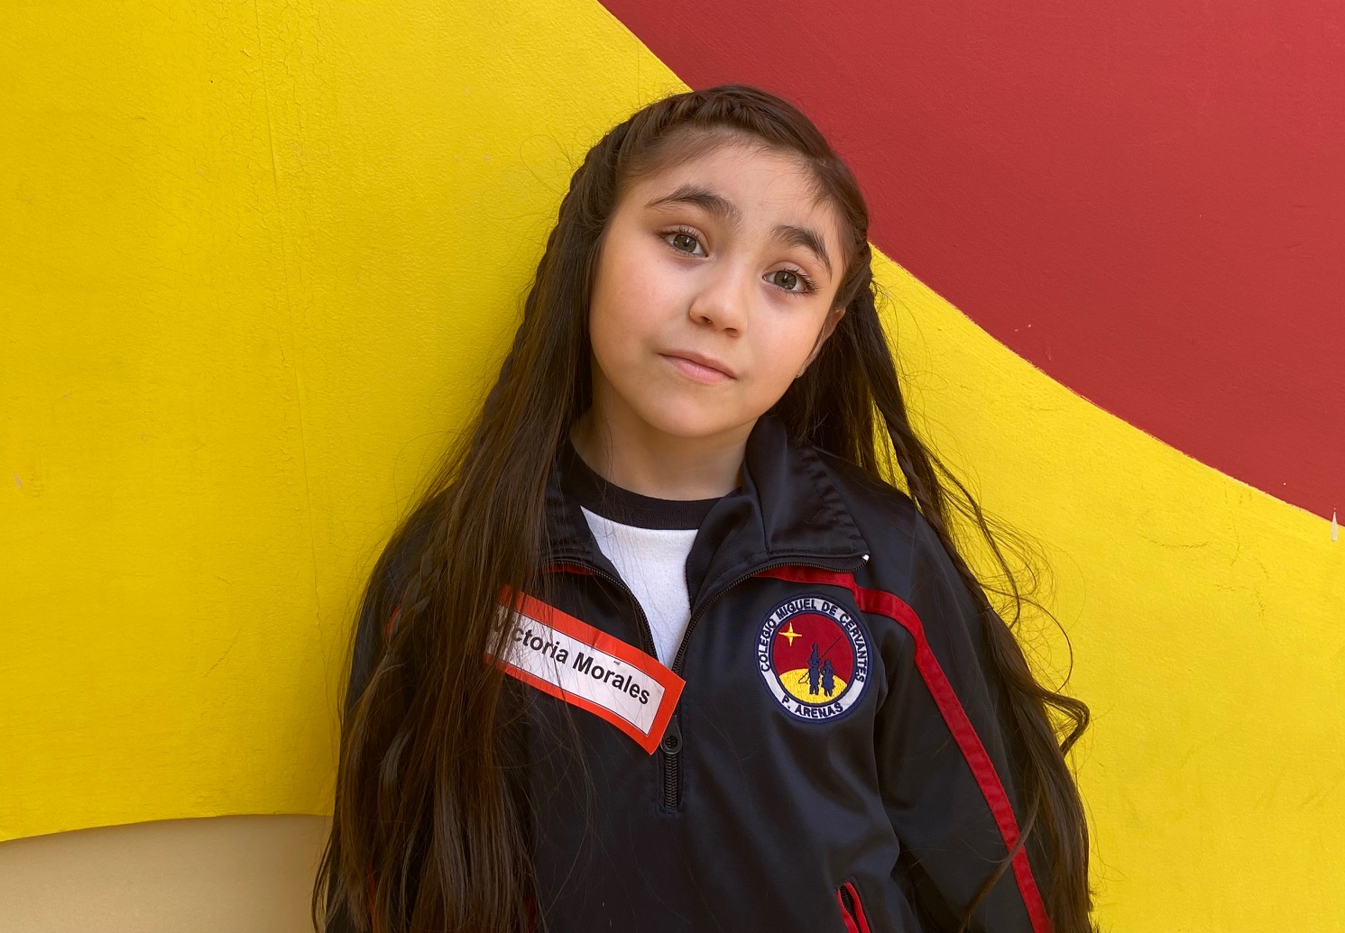
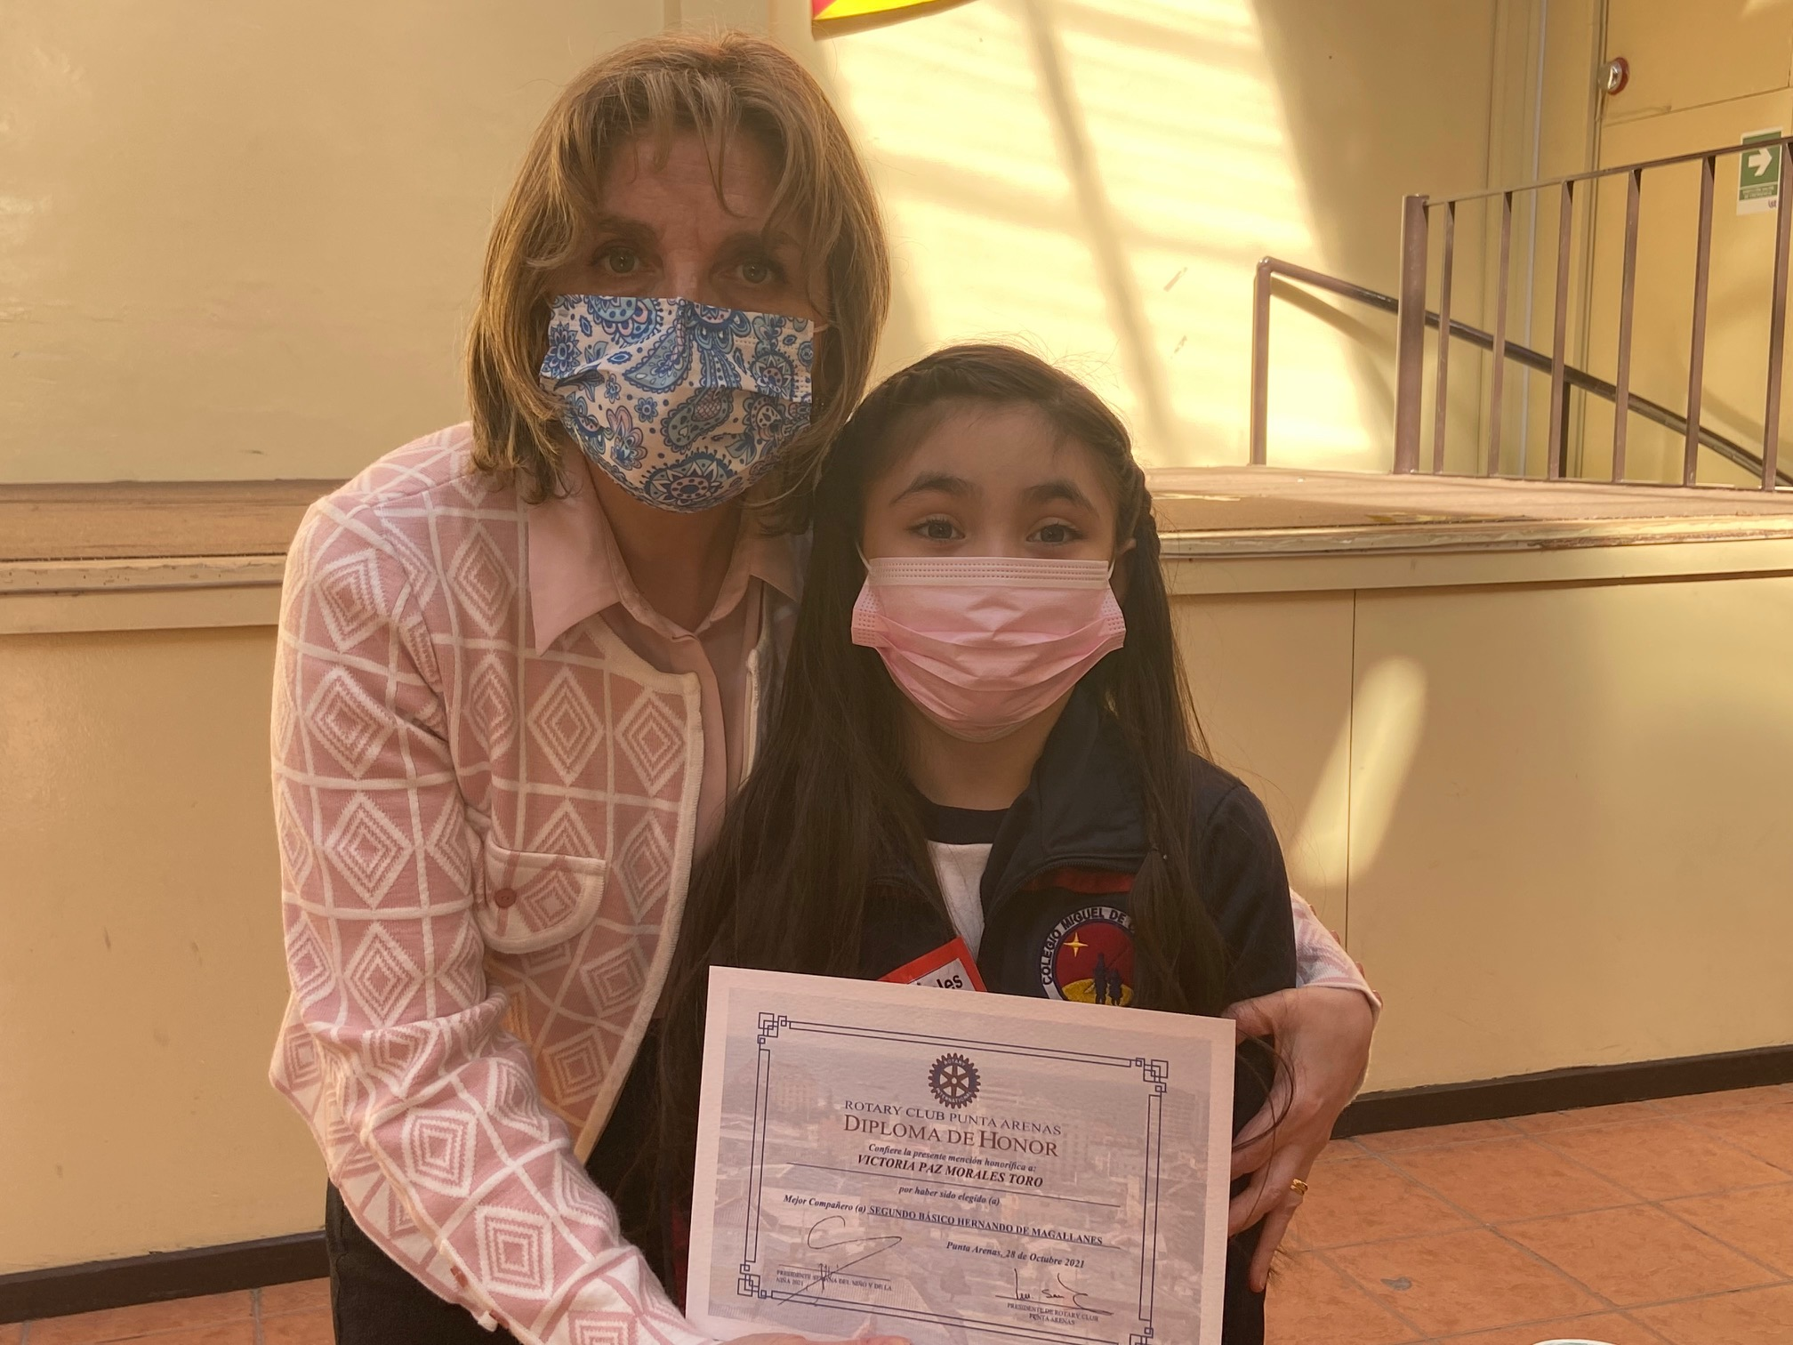
VICTORIA PAZ MORALES TORO
2° básico
Hernando de Magallanes

Slide 9
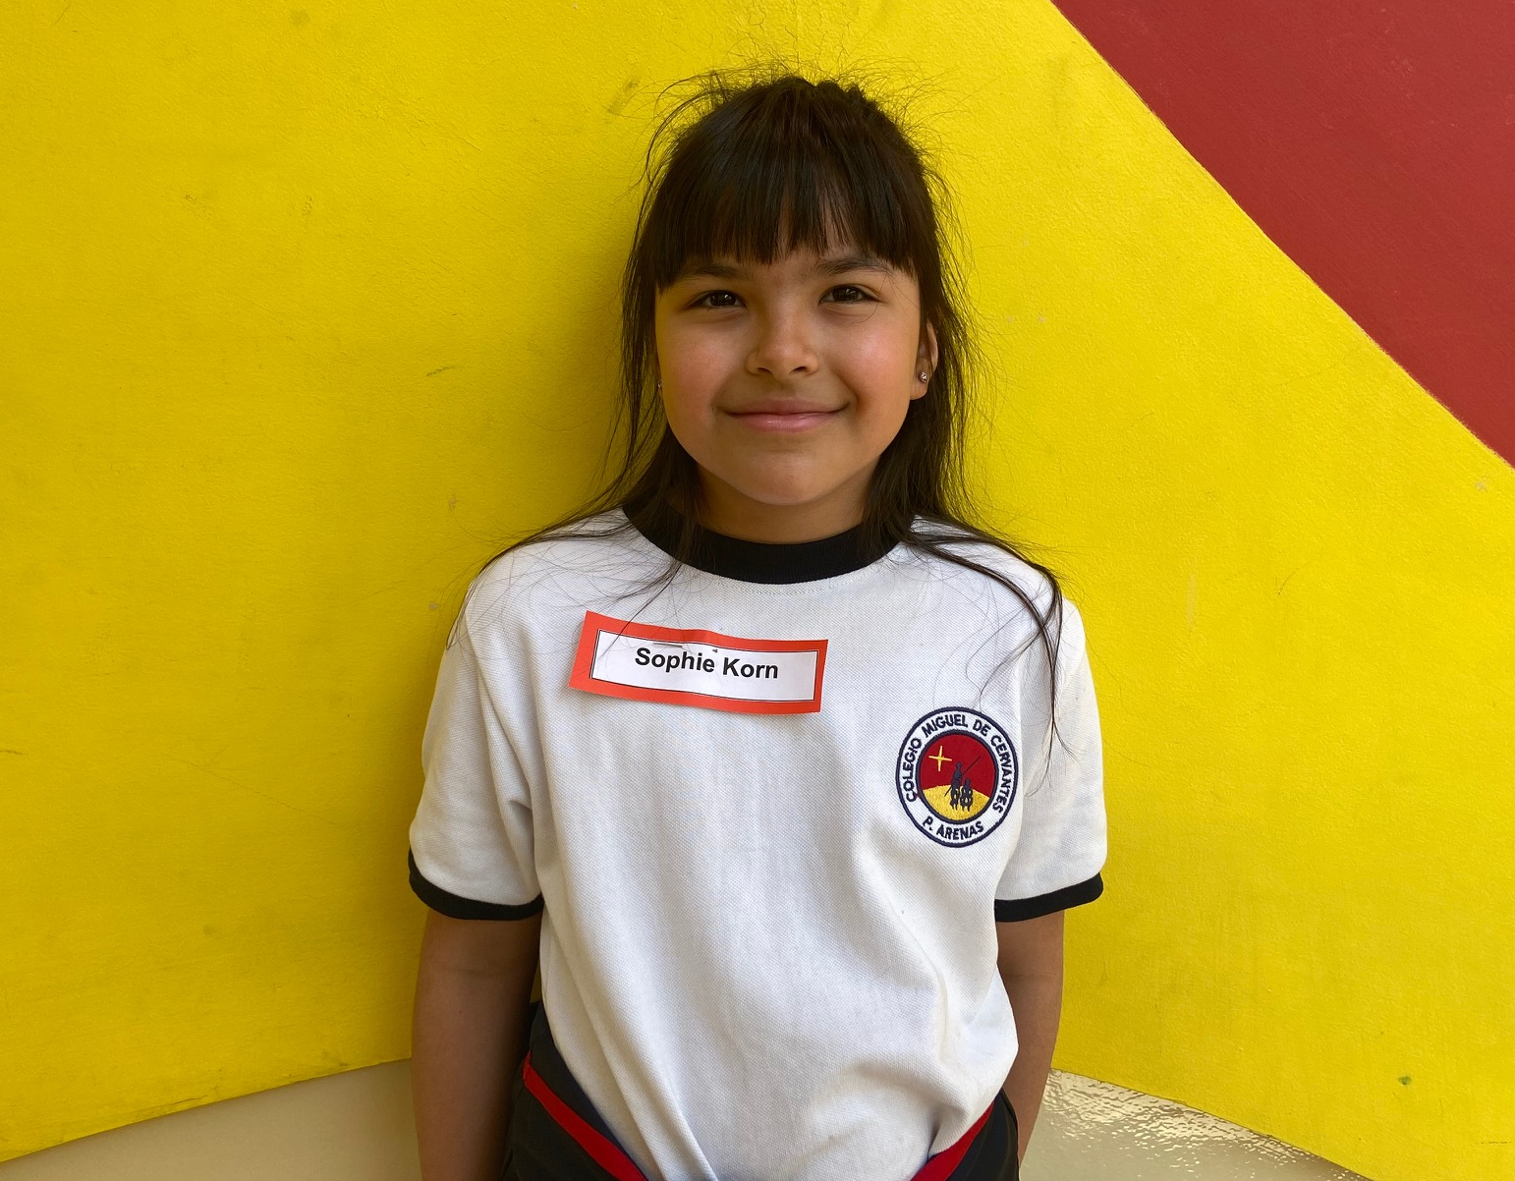
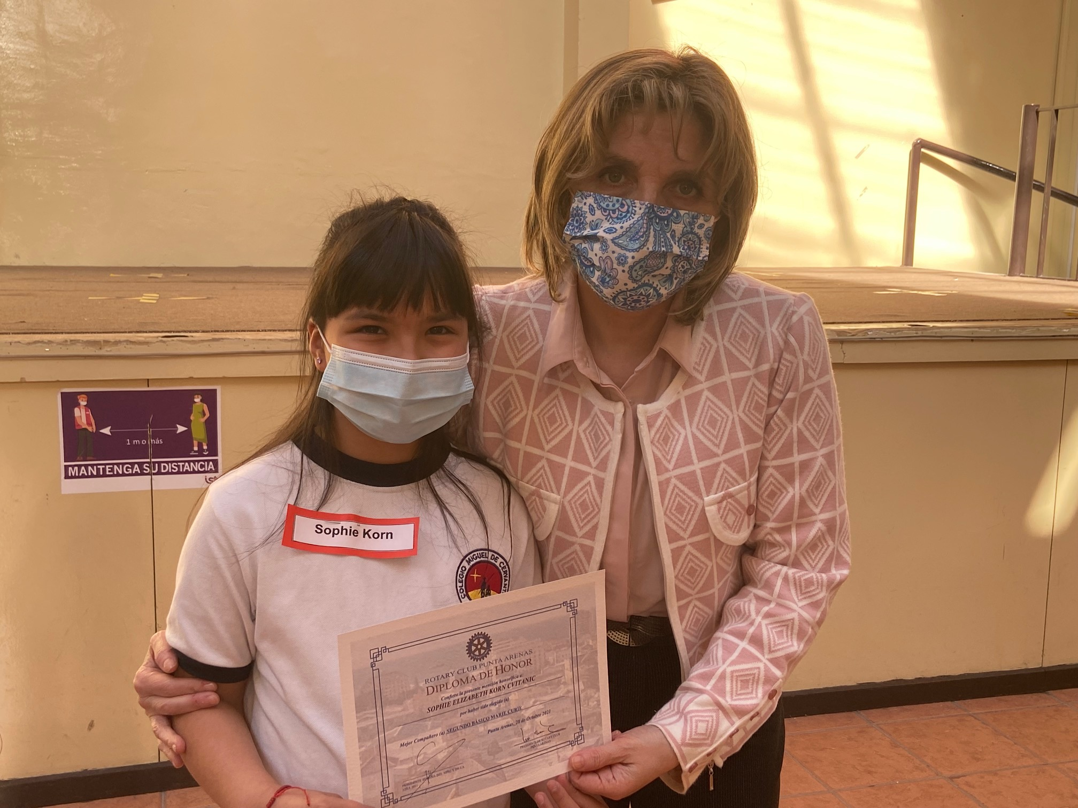
SOPHIE ELIZABETH KORN CVITANIC
2° básico
Marie Curie

Slide 10
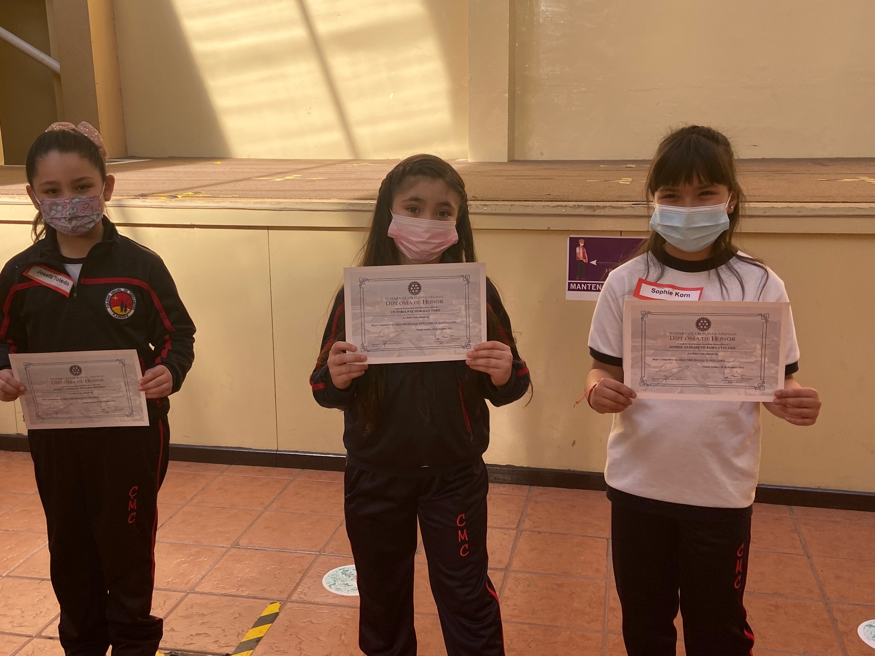
SEGUNDOS BÁSICOS
MEJORES COMPAÑERAS

Slide 11
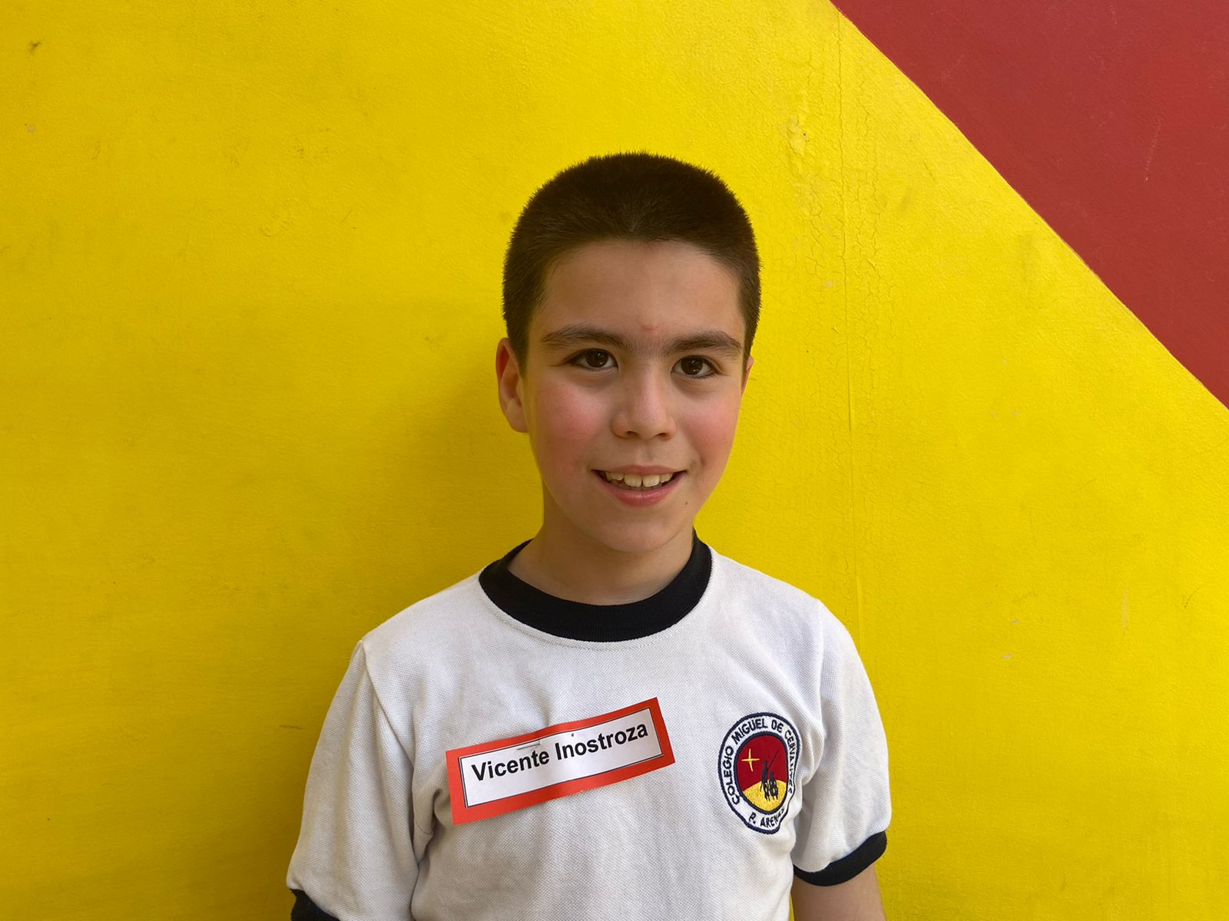
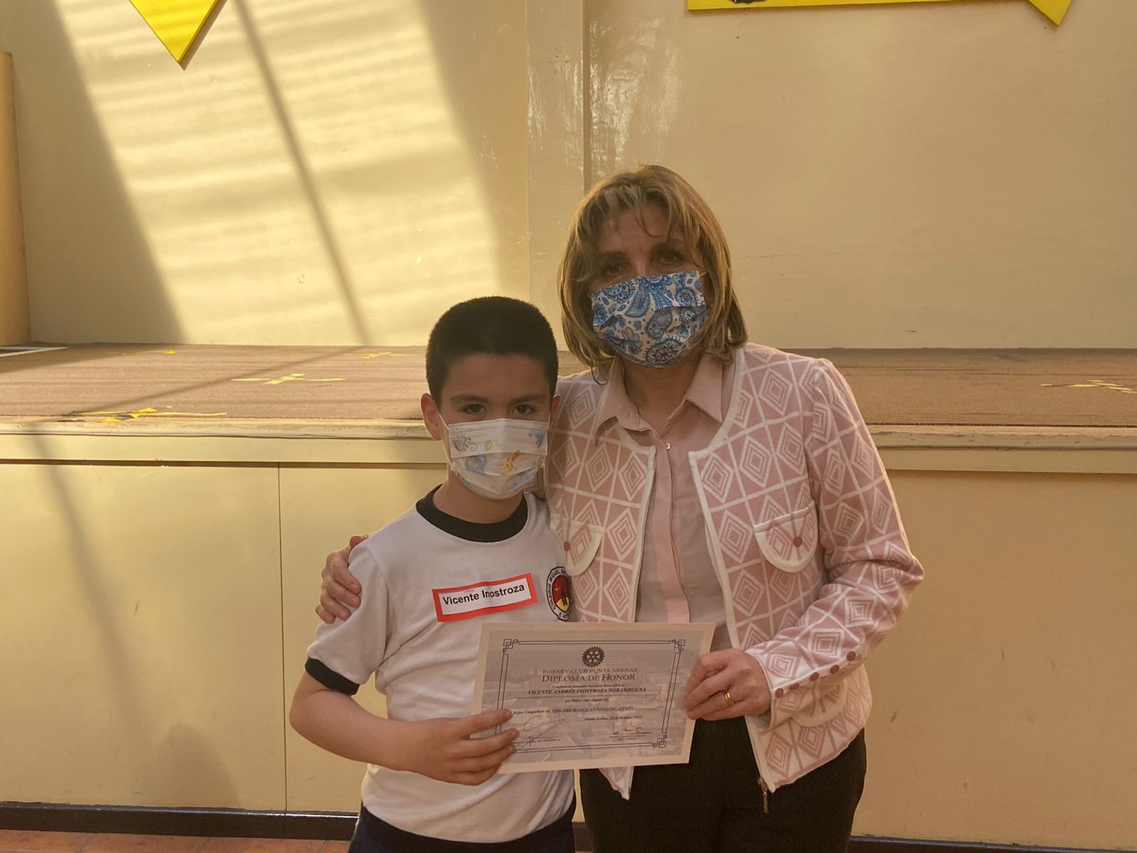
VICENTE ANDRÉS INOSTROZA NORAMBUENA
3° básico
Antonio Pigaffeta

Slide 12
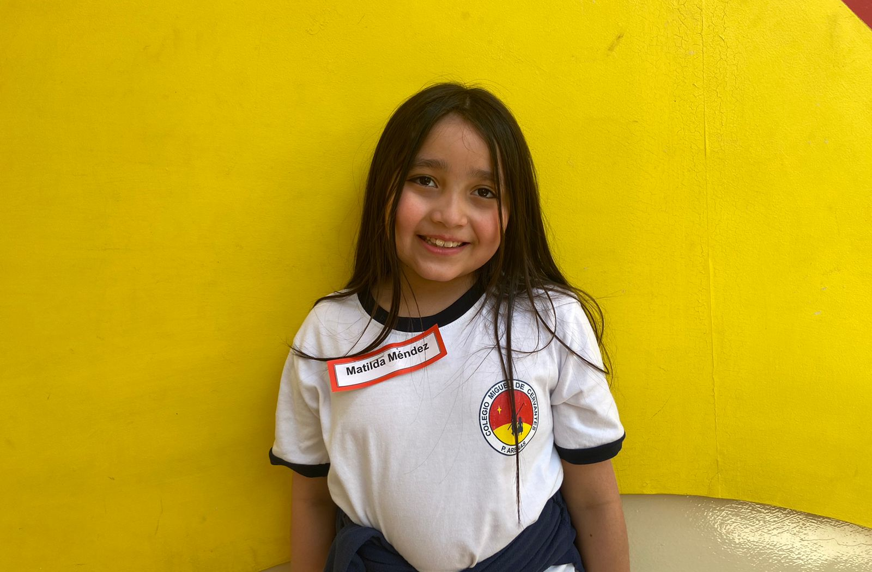
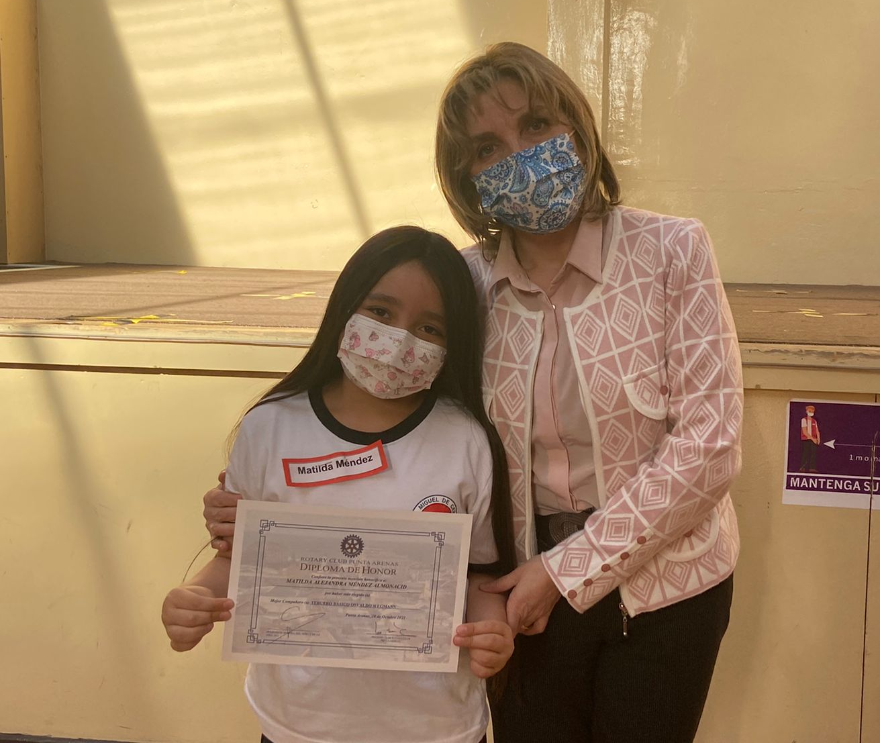
MATILDA ALEJANDRA MÉNDEZ ALMONACID
3° básico
Osvaldo Wegmann

Slide 13
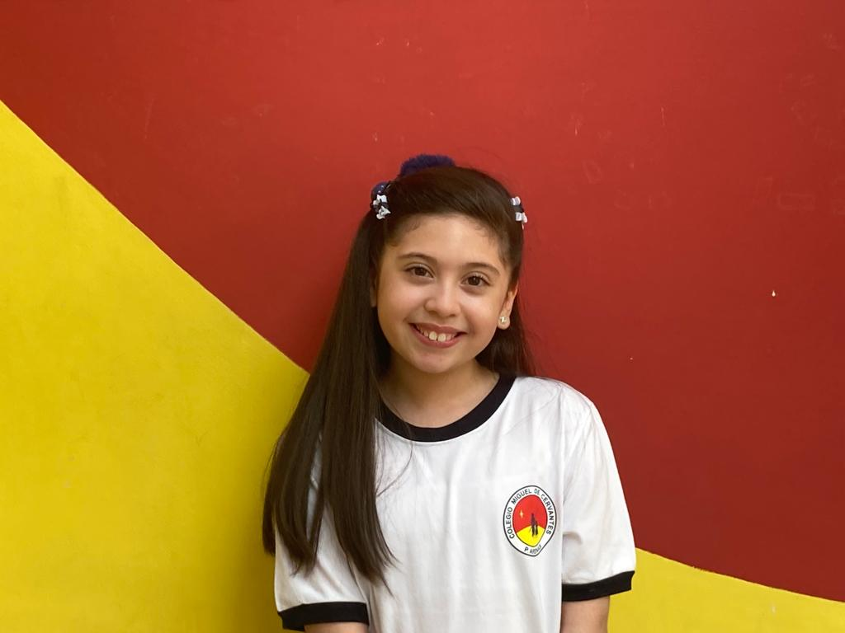
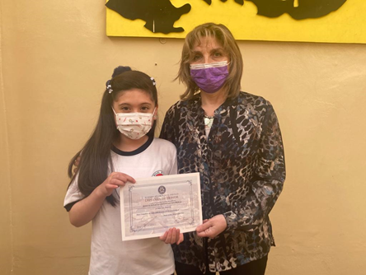
JOSEFA IGNACIA CISTERNA CONTRERAS
3° básico
María Angélica MImica

Slide 14
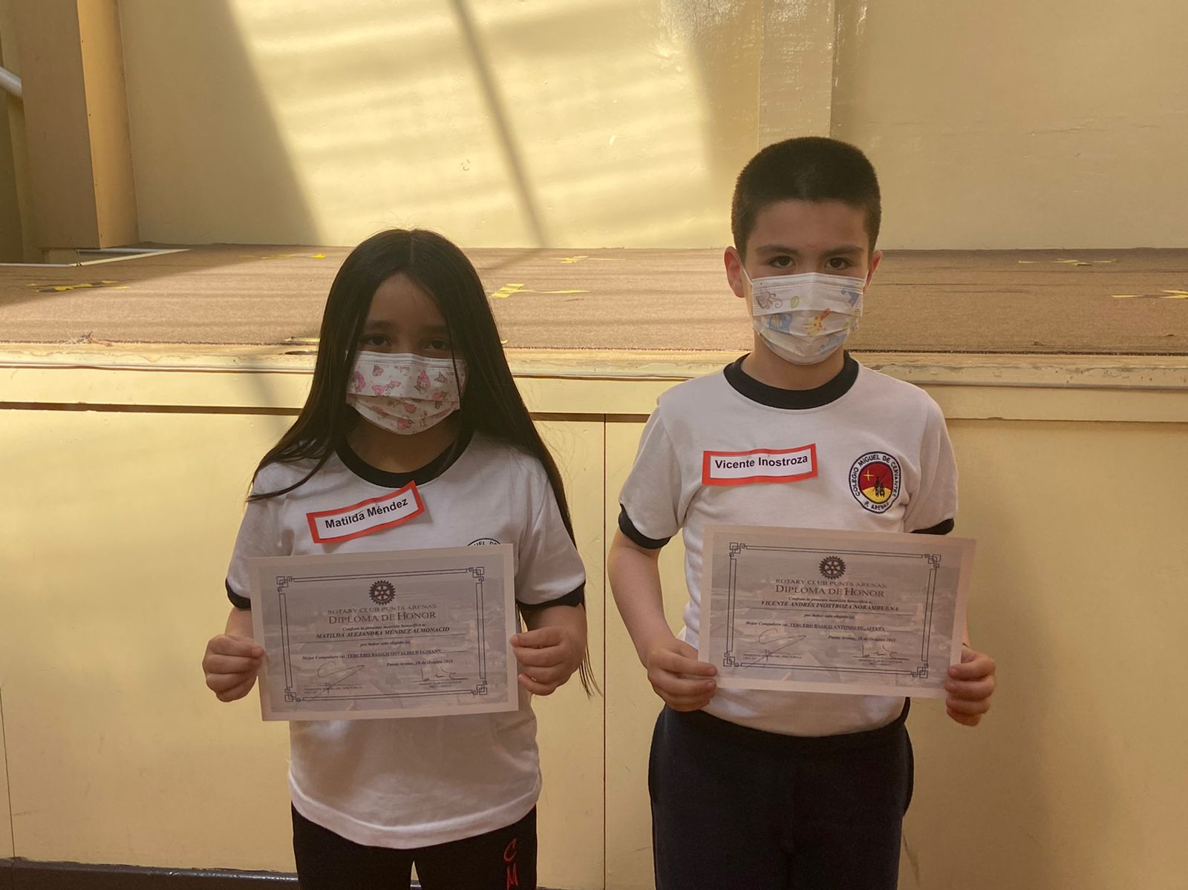
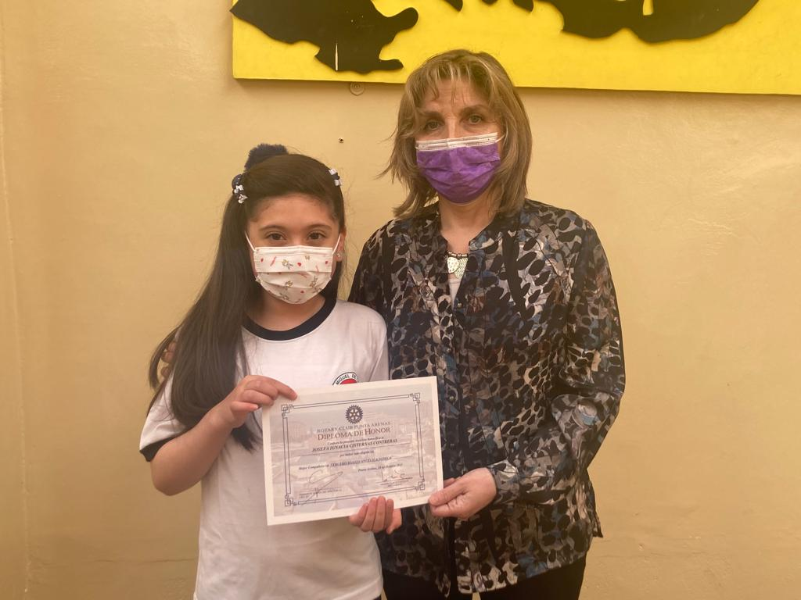
TERCEROS BÁSICOS
MEJORES COMPAÑERAS Y COMPAÑERO

Slide 15
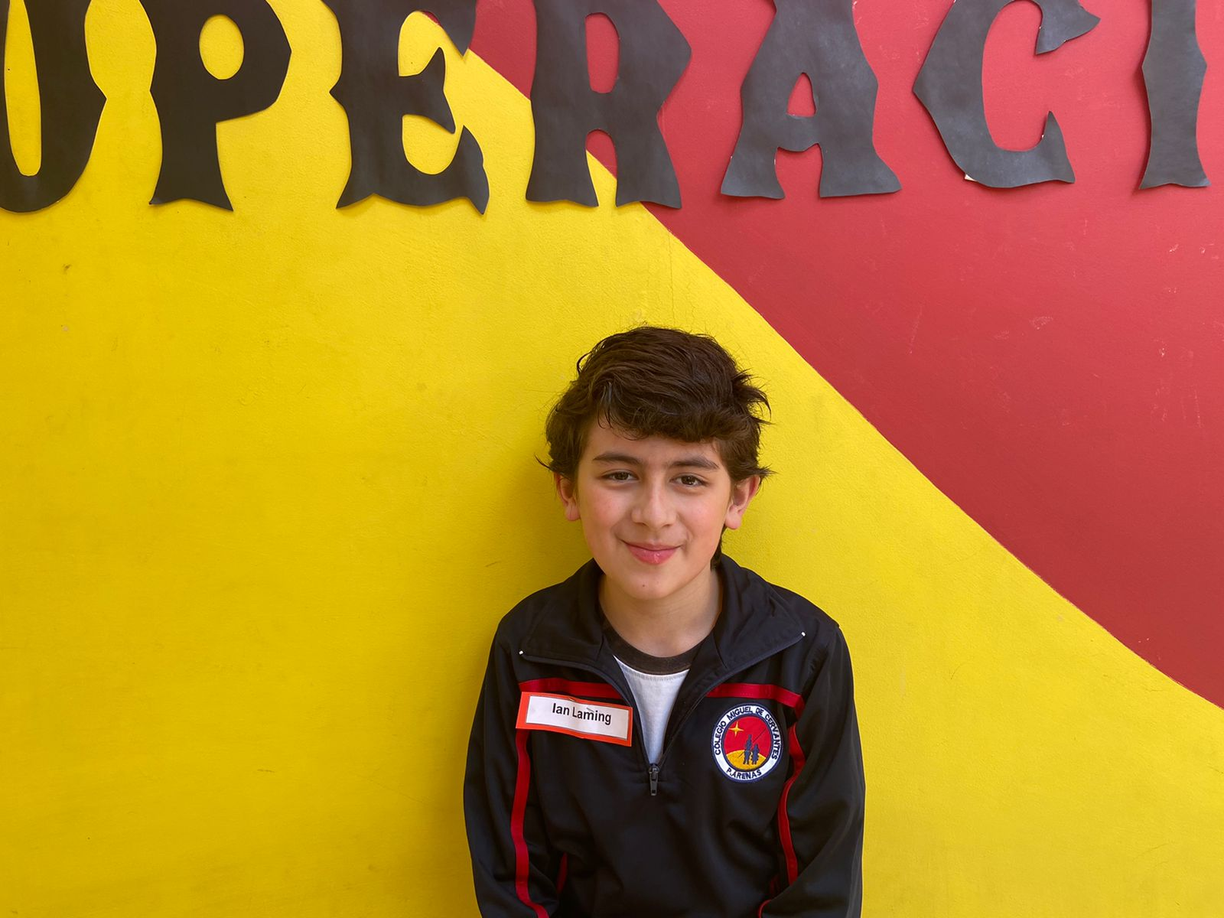
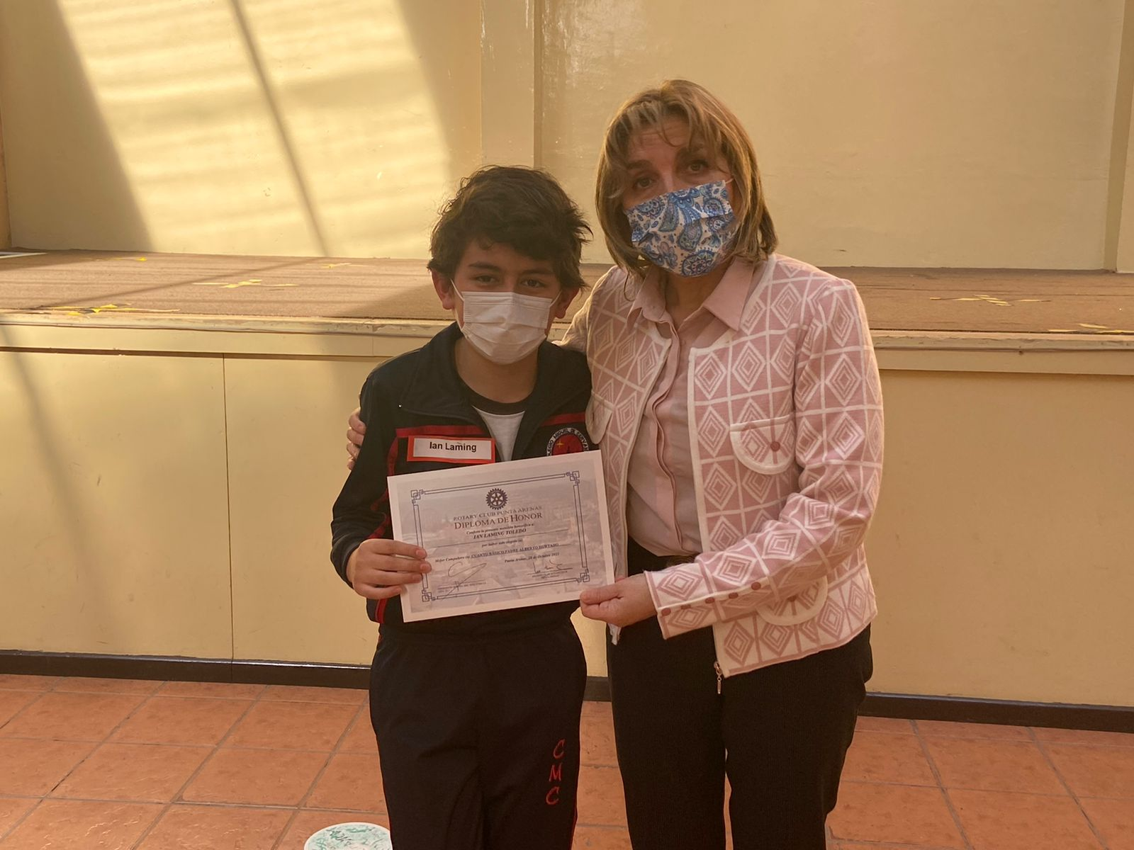
IAN MATÍAS LAMING AGUILAR
4° básico
Padre Alberto Hurtado

Slide 16
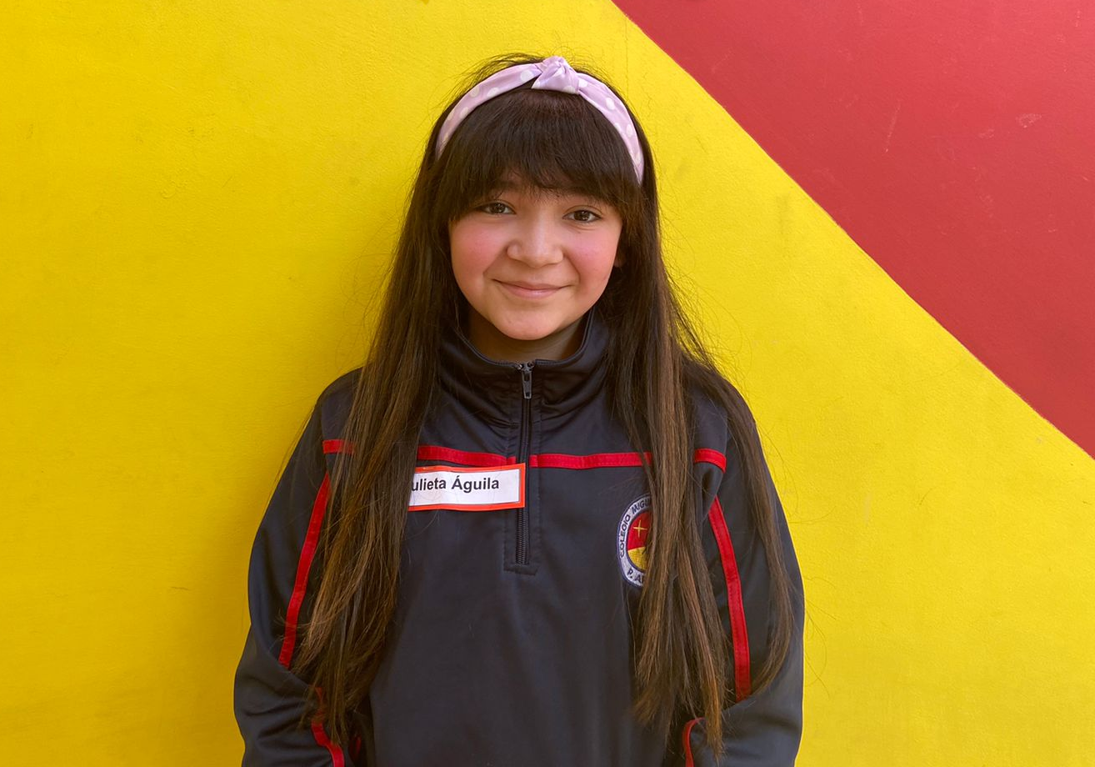
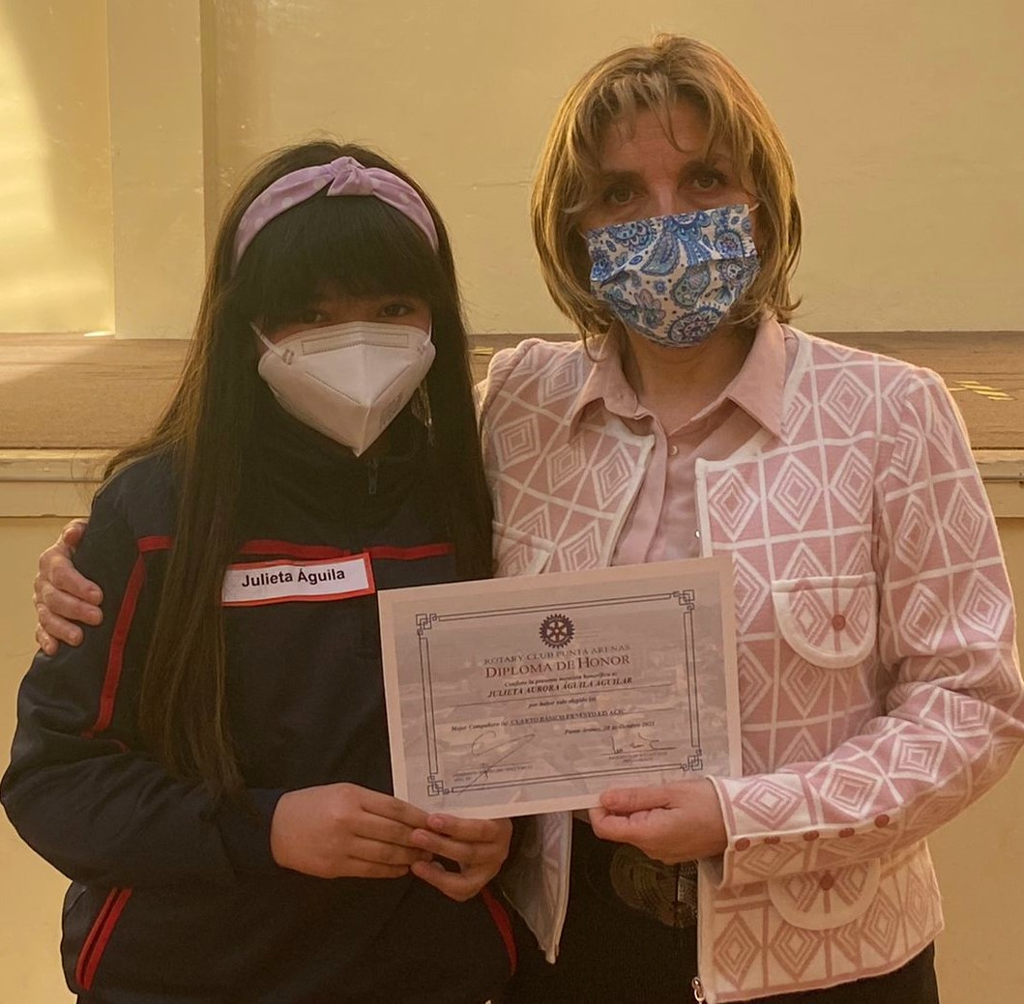
JULIETA AURORA ÁGUILA AGUILAR
4° básico
Ernesto Livacic

Slide 17
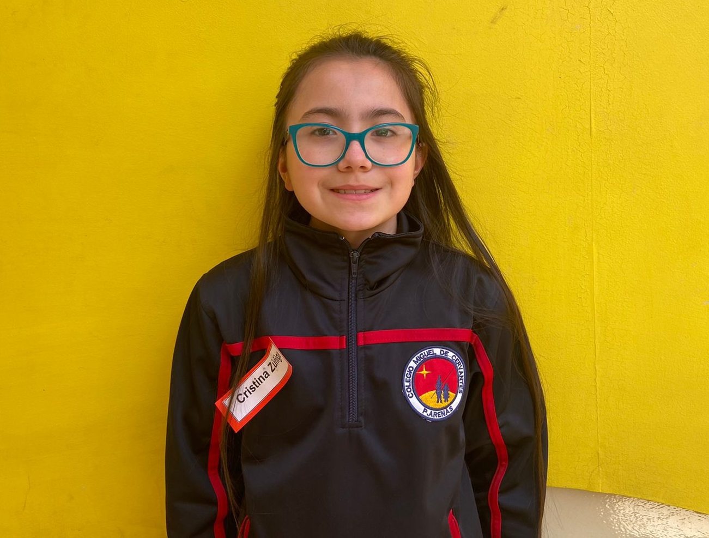
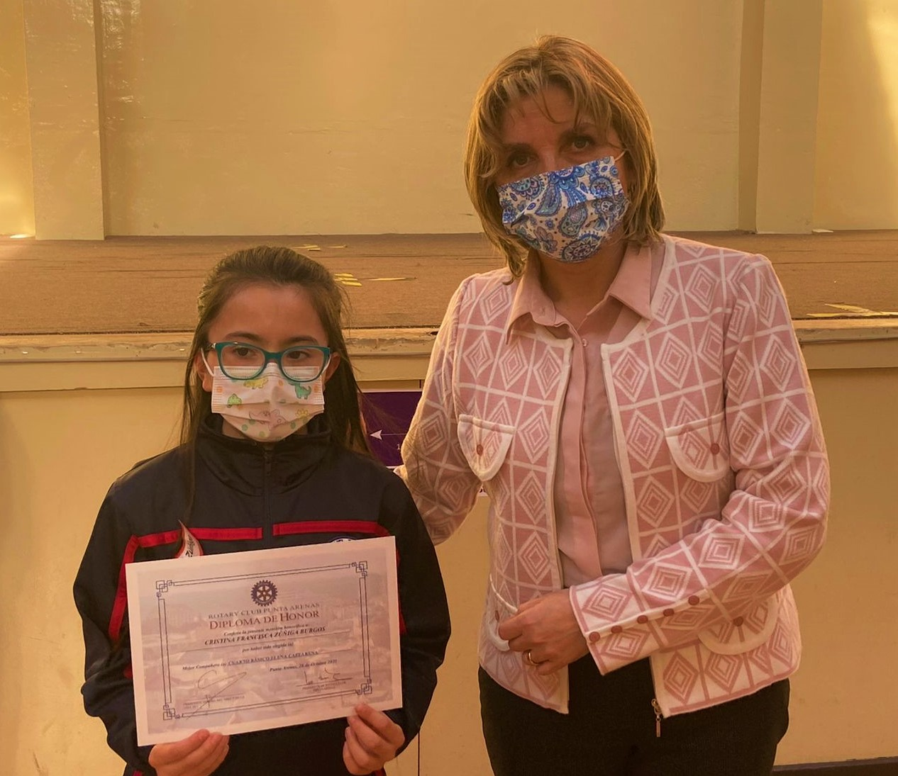
CRISTINA FRANCISCA ZÚÑIGA BURGOS
4° básico
Elena Caffarena

Slide 18
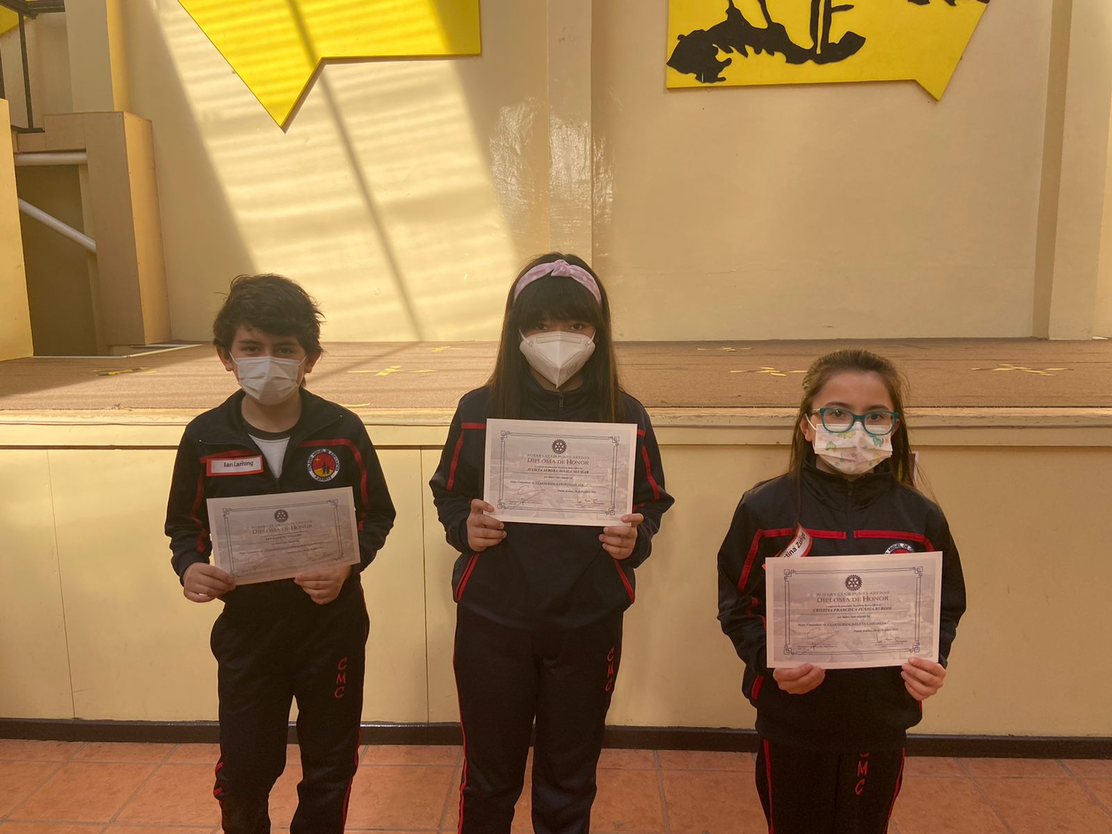
CUARTOS BÁSICOS
MEJORES
COMPAÑERO Y COMPAÑERAS

